Slide 1
Презентація з фізики
Тема: використання енергії природних джерел

Slide 2
Мета: дізнатись більше про використання енергії природних джерел

Slide 3
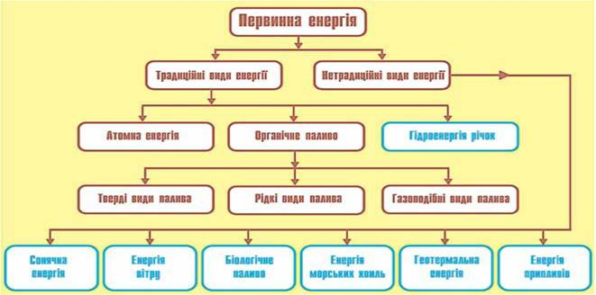

Slide 5
Сонячна енергія
Енергія від Сонця в формі радіації та світла. Ця енергія значною мірою керує кліматом та погодою, та є основою життя. Технологія, що контролює сонячну енергію називається сонячною енергетикою.

Slide 7
Вітроенергетика
Галузь відновлюваної енергетики, яка спеціалізується на використанні кінетичної енергії вітру.

Slide 9
Біопаливо або біологічне паливо
Органічні матеріали, як-от деревина, відходи та спирти, які використовуються для виробництва енергії. Це — поновлюване джерело енергії, на відміну від інших природних ресурсів, таких як нафта, вугілля й ядерне паливо. Офіційне визначення біопалива — будь-яке паливо, яке містить (за об'ємом) не менш ніж 80% матеріалів, отриманих від живих організмів, зібраних у межах десяти років перед виробництвом.

Slide 11
Енергія морських хвиль
Кінетична енергія, що її несе коливання поверхні моря під дією вітру. Відноситься до відновлюваних джерел енергії. За допомогою хвильових перетворювачів енергія хвиль реалізується у електричну або іншу придатну до використання.

Slide 13
Геотермальна енергетика
Промислове отримання енергії, зокрема електроенергії, з гарячих джерел, термальних підземних вод.

Slide 15
Припливна електростанція
Особливий вид гідроелектростанції, що використовує енергію припливів, а фактично кінетичну енергію обертання Землі у залежності від інших астрономічних тіл. Припливні електростанції будують на узбережжі морів, де гравітаційні сили Місяця та Сонця двічі на добу змінюють рівень води. Коливання можуть досягати 13 метрів.

Slide 16
КІНЕць
Дякую за увагу

